Slide 1


Parte de
Realizado por: Samuel Valverde Garcia

Slide 2
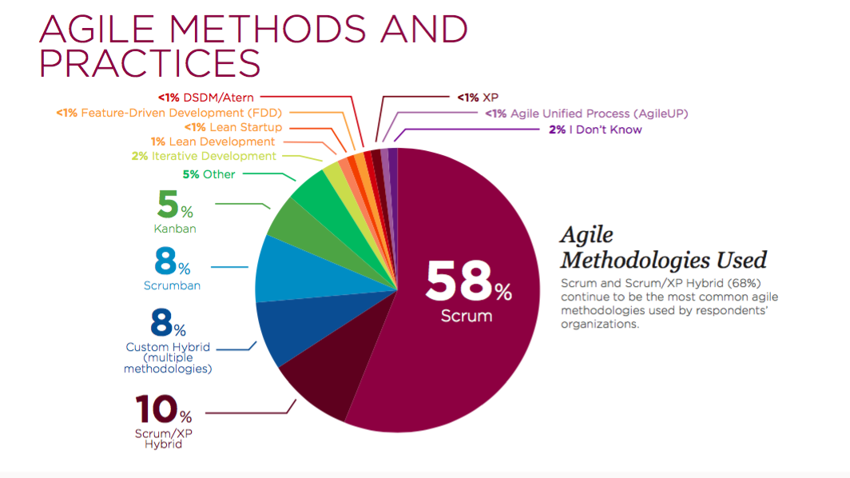
Las primeras semanas nos dieron charlas de Metodologías Agiles
Notes:
En pocas palabras, agile en informática, se usa para describir un método alternativo de gestión de proyectos.
Agile es un proceso que ayuda a los equipos a proporcionar respuestas rápidas a los cambios que se reciben sobre su proyecto.

Slide 3




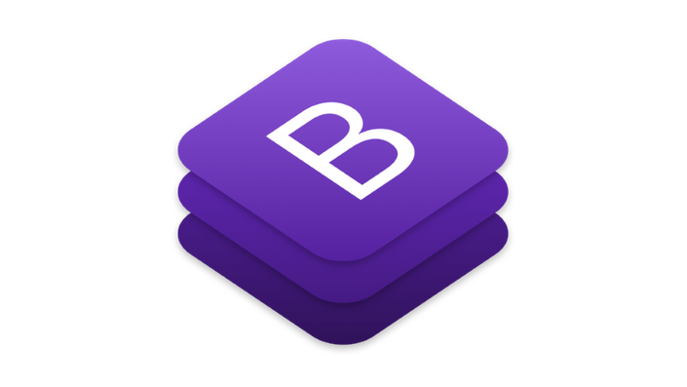
Para la creación de páginas web
Notes:
Son aplicaciones que procesan cierto tipo de archivos para crear hojas de estilos con algunas de las ventajas de un lenguaje de programación común como el uso de variables, funciones, condiciones, la posibilidad de hacer cálculos matemáticos y que además te permiten utilizar una sintaxis mucho más sencilla e intuitiva.
sass necesita tener instalado ruby y hay que compilar el archivo scss para convertirlo en css.
en cambio less se va interpretando y solo necesitas importar las librerias para poder utilizarlo.
Ambos pre-procesadores son excelentes alternativas, LESS podría ser mas amigable para comenzar debido a que la sintaxis no es tan diferente a escribir CSS y no tendriamos que realizar nada en la linea de comandos , pero en lo personal creo que SASS es mas potente , claro dependiendo el proyecto.

Slide 4






El pilar de lo que he aprendido en la empresa
Notes:
arriba izquierda pluralsight

Slide 5




Otros lenguajes, pero menos contenido

Slide 6
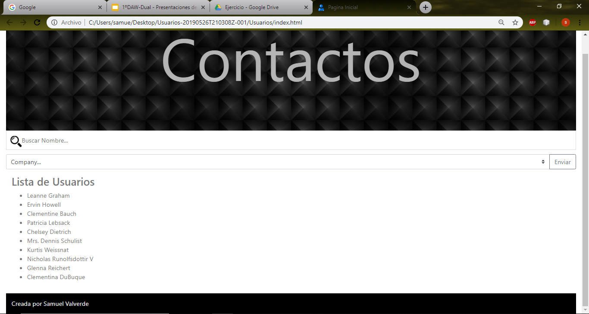
Agenda contactos

Slide 7





Becario

Slide 8
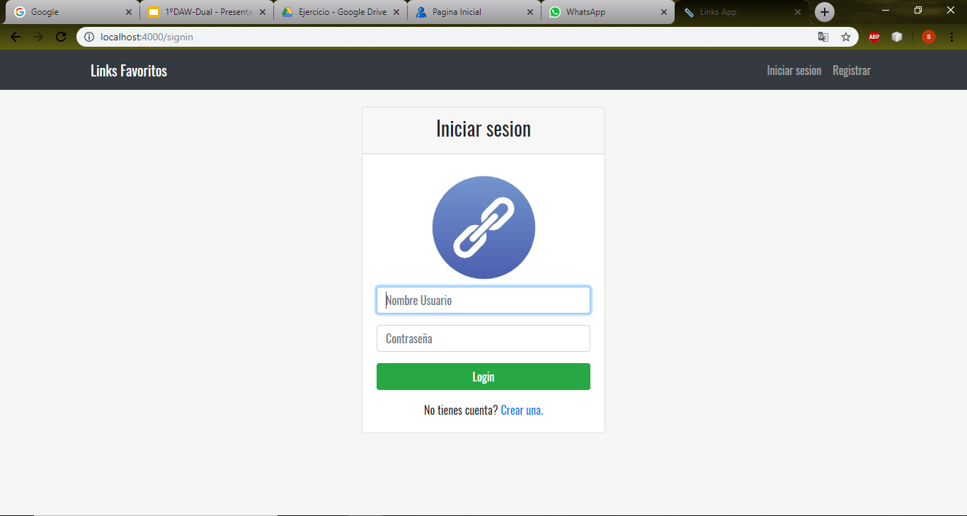
LOGIN

Slide 9
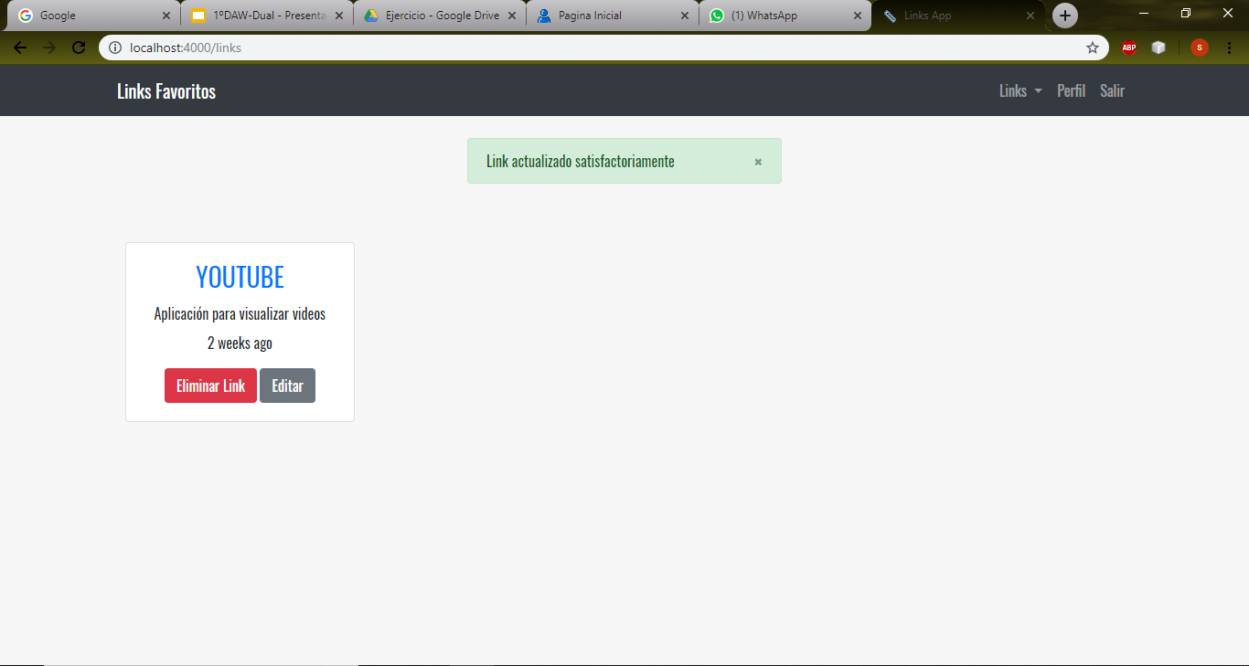
Página Notas

Slide 10





Herramientas utilizadas

Slide 11
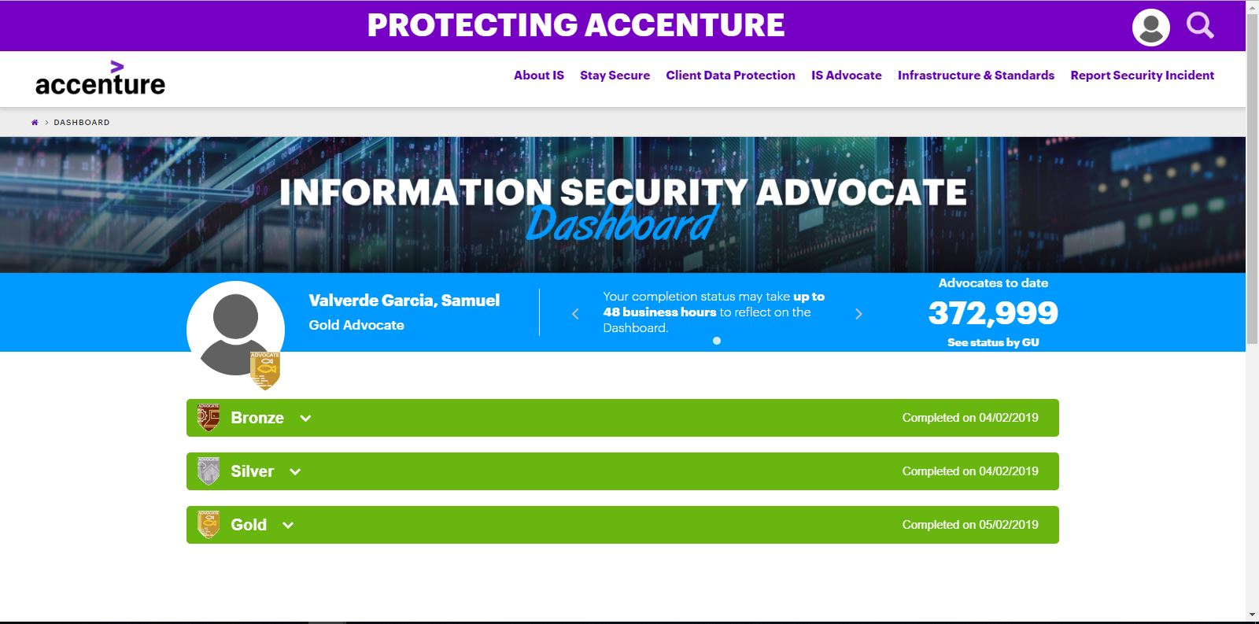
Cursos internos obligatorios de accenture

Slide 12

Gracias por su atención
1º Desarrollo de Aplicaciones Web

